Slide 1
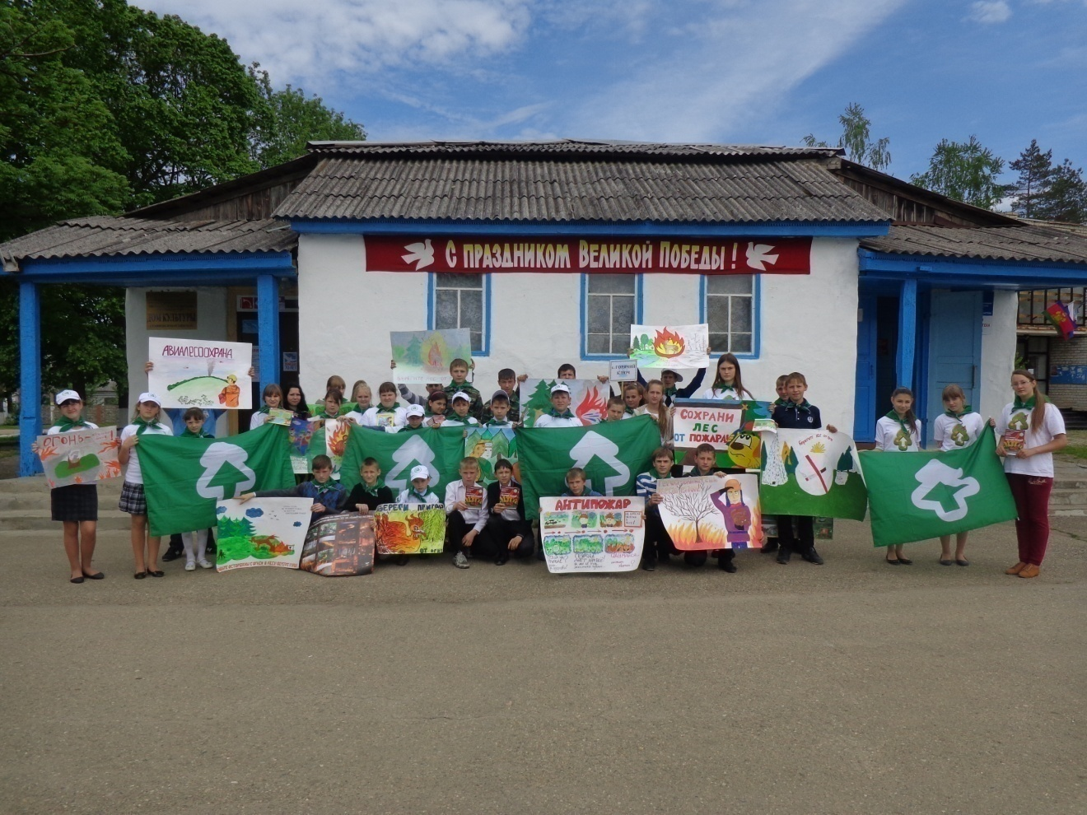

Всероссийский конкурс школьных лесничеств
«Лучшее школьное лесничество»
Имеретинское
школьное лесничество
Горячеключевского лесничества
Номинация «Просветительская деятельность»
Руководители школьного лесничества:
Задорожко И.А. и Фостовцов Н.И.

Slide 2
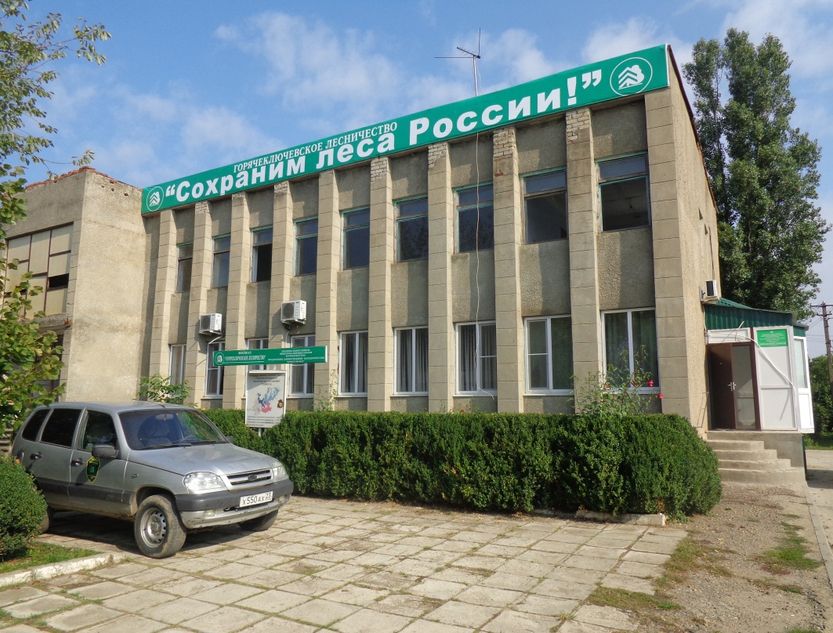
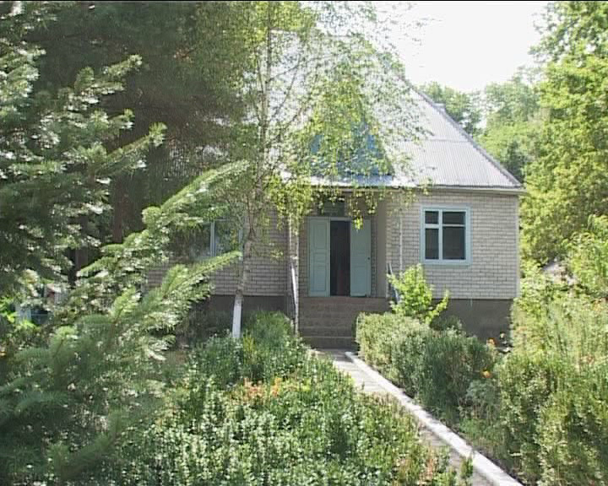
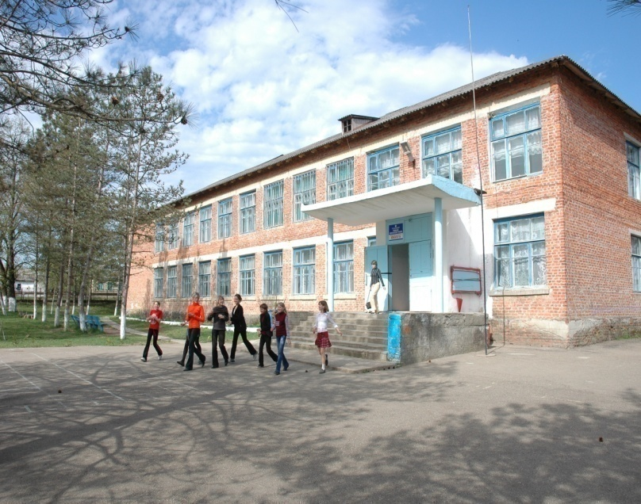
История возникновения
Имеретинского школьного лесничества
Имеретинское школьное лесничество образовано в мае 1999 года на базе Имеретинского лесничества Горячеключевского лесхоза и МОУ СОШ № 14.
В состав школьного лесничества вошли участники экологической дружины школы и кружков «Юный эколог», «Юный натуралист» и «Юный лесничий».
Горячеключевское лесничество
МБОУ ООШ №14

Slide 3
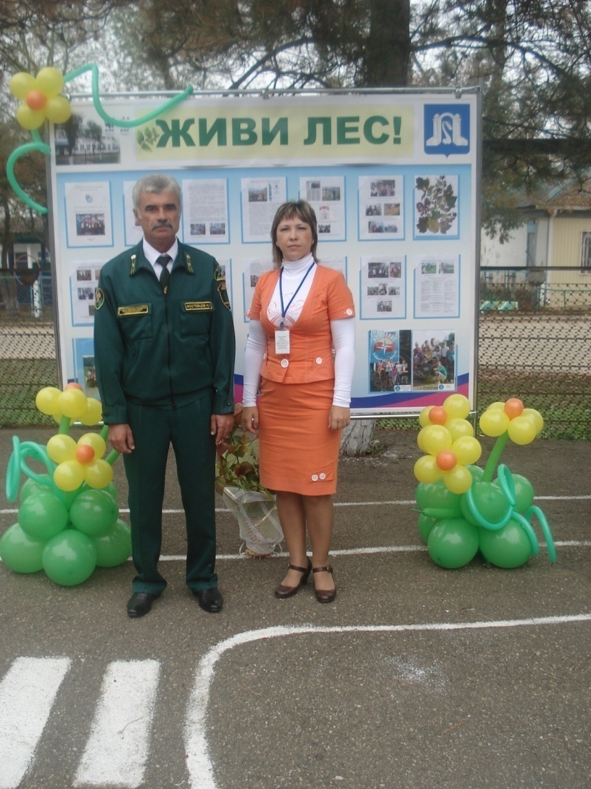
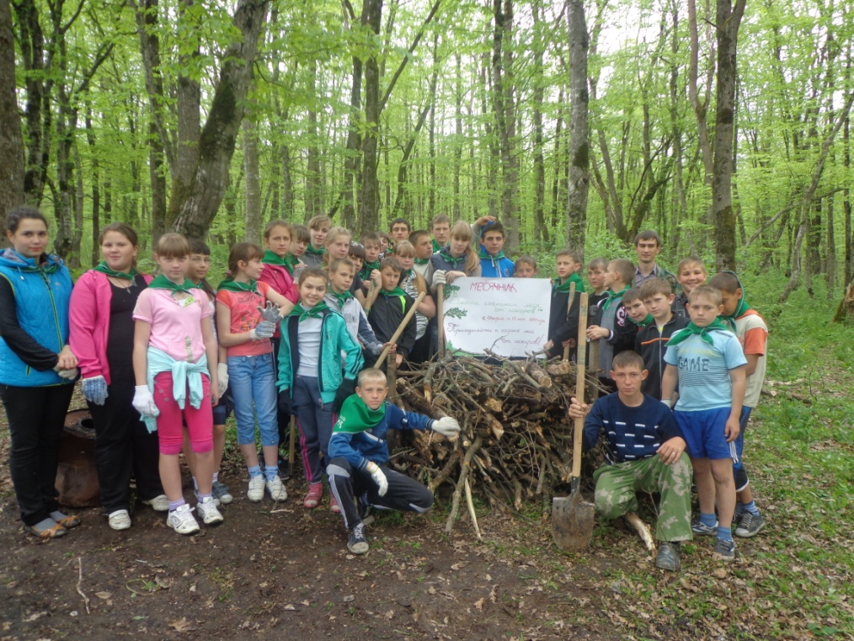
Состав участников
Имеретинского школьного лесничества
Руководители школьного лесничества:
Задорожко Ирина Алексеевна,
Фостовцов Николай Иванович.
В состав объединения входят 65 юных лесников из ООШ № 14.
Возраст обучающихся от 11 до 16 лет. Всего за 17 лет в школьном лесничестве обучалось более 180 начинающих лесоводов.

Slide 4
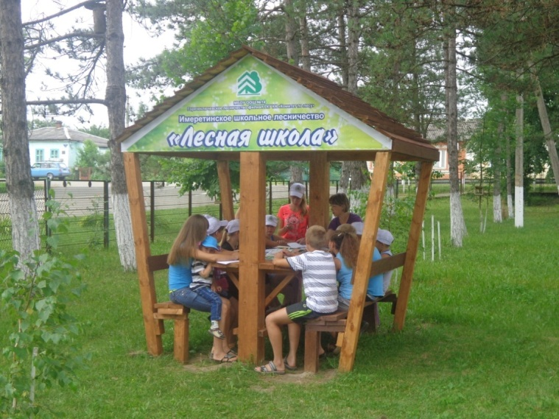
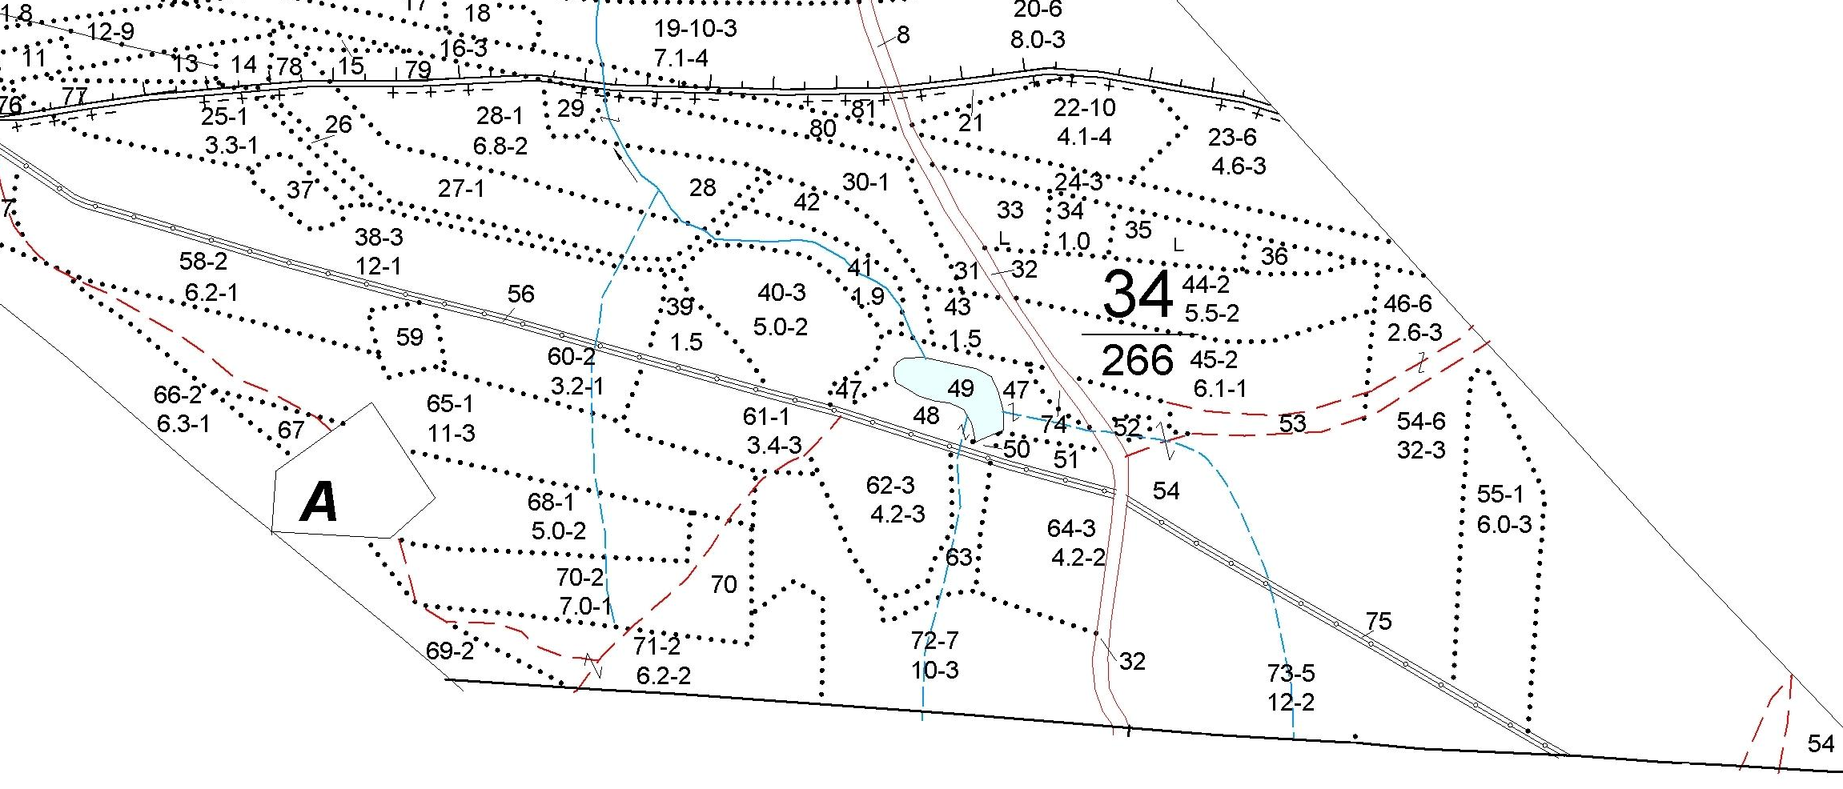
Площадь лесного фонда, закрепленная за школьным лесничеством- 262 га
Беседка - «зеленый кабинет» Имеретинского школьного лесничества
Квартал 34В
Саратовского участкового лесничества

Slide 5

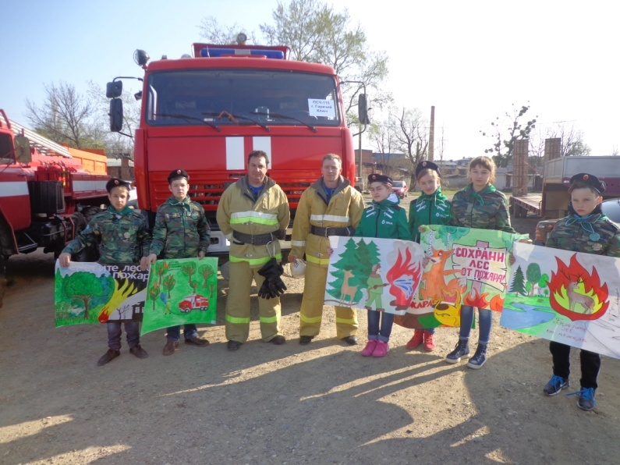
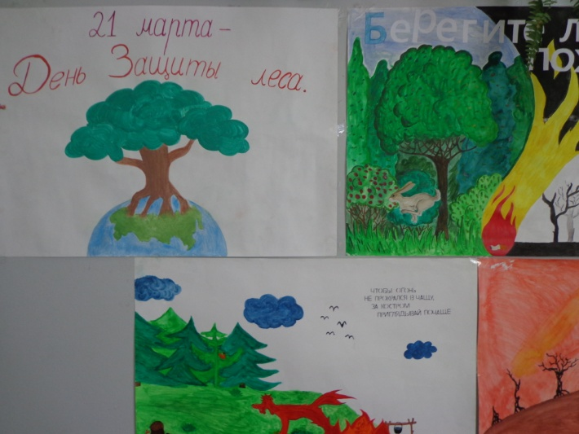
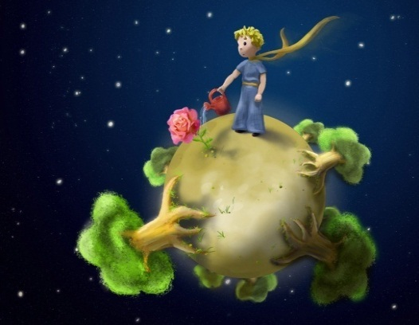
Основные виды просветительской деятельности:
Создание уголка леса;
Наличие агидбригады ШЛ;
Проведение конкурсов на природоохранные темы;
Проведение тематических бесед;
Проведение мероприятий просветительской направленности;
Наличие сайта школьного лесничества;
Выступления в СМИ;
Экскурсии.

Slide 6
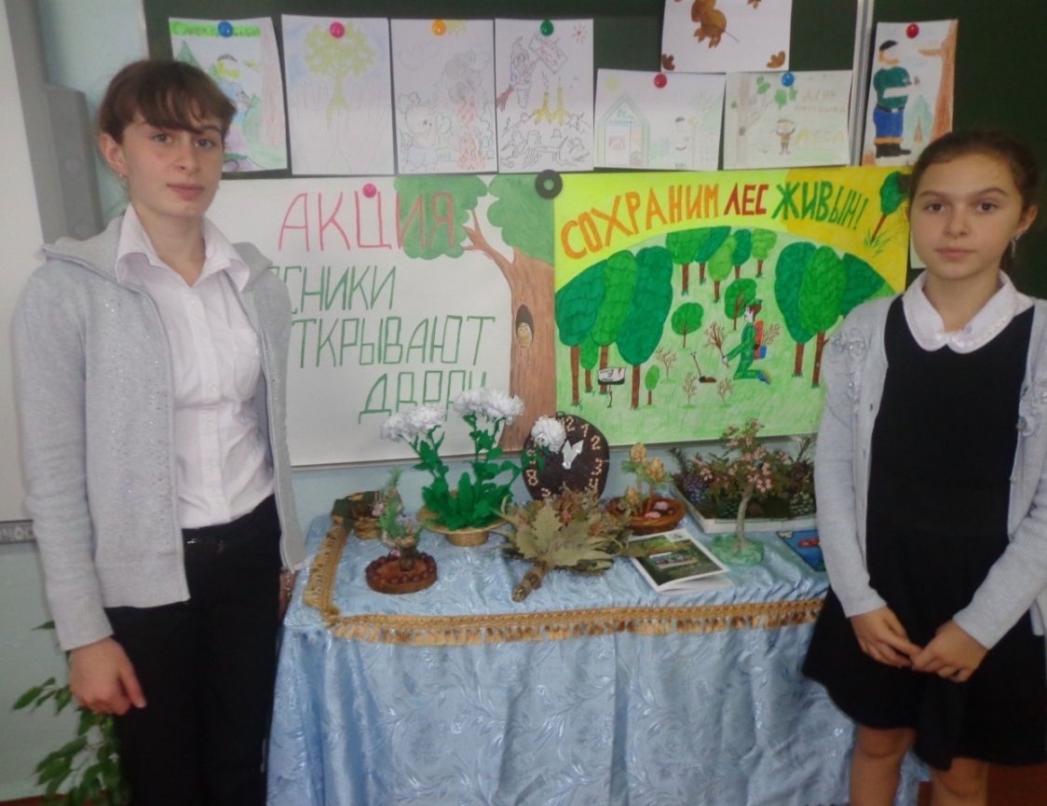
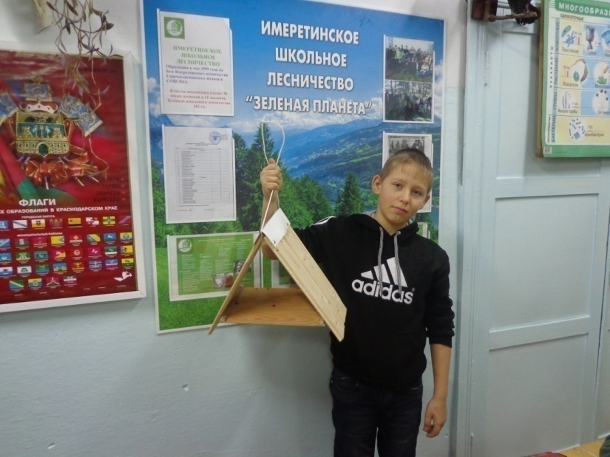
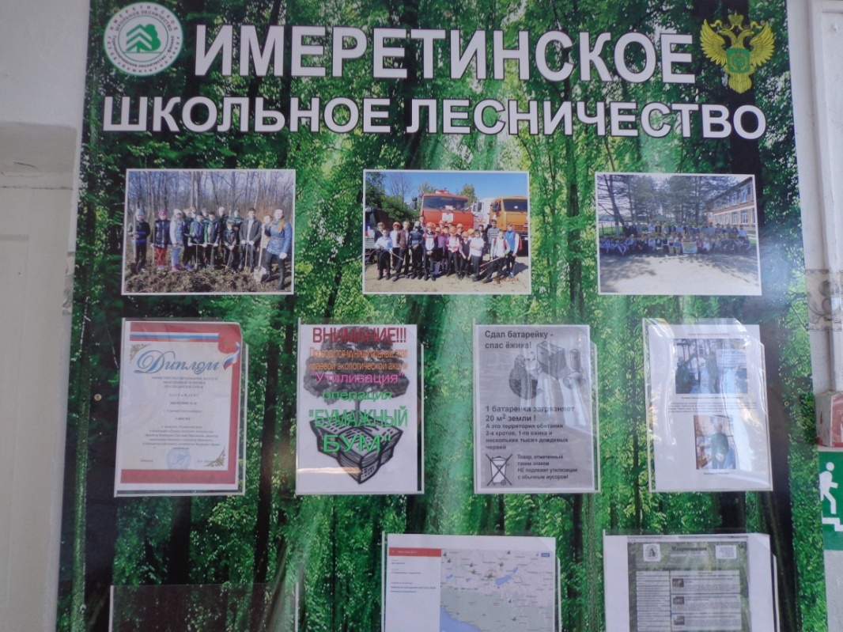
Уголок леса на базе кабинета биологии
Стенды:
Имеретинское школьное лесничество «Зеленая планета»
Имеретинское школьное лесничество Горячеключевского лесничества

Slide 7
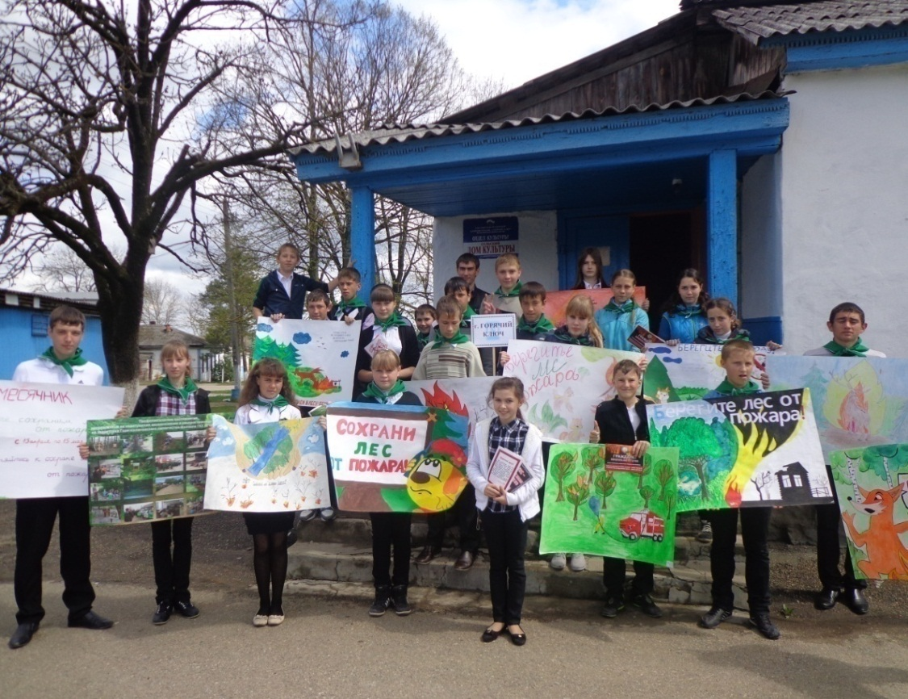
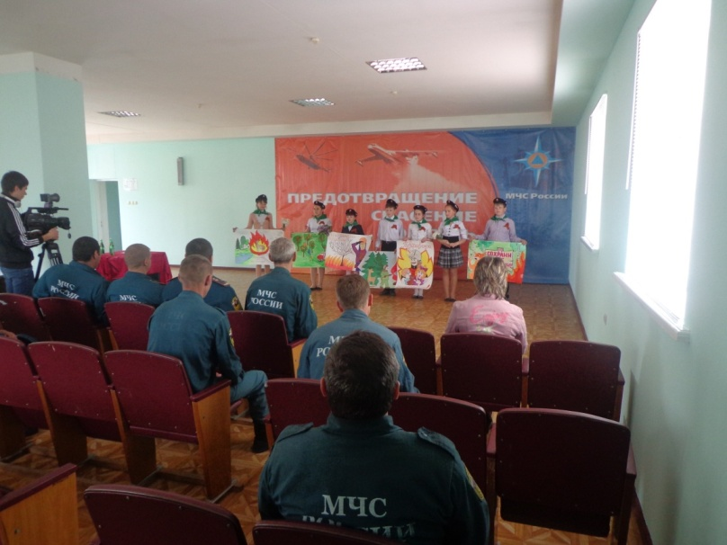
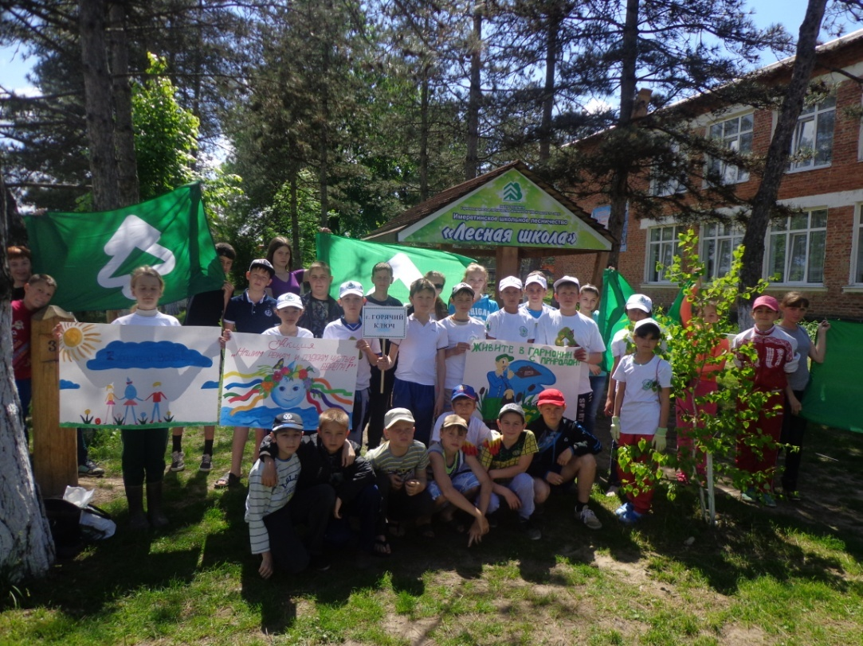
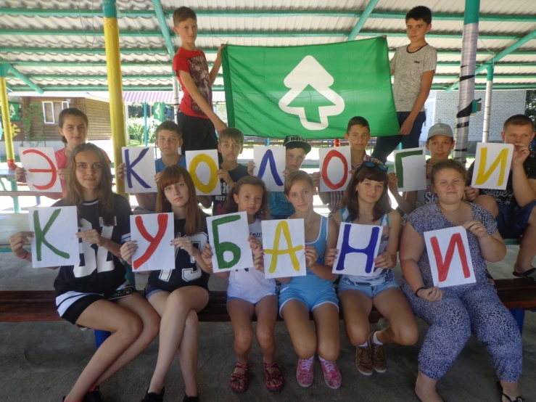
Агидбригада школьного лесничества

Slide 8
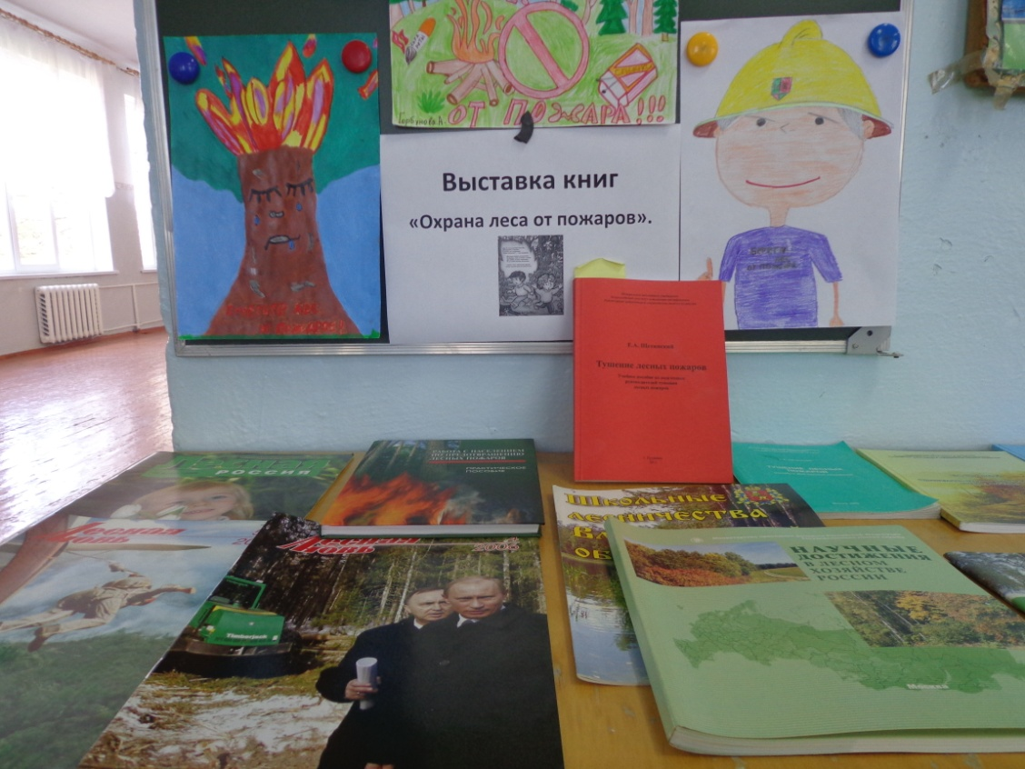
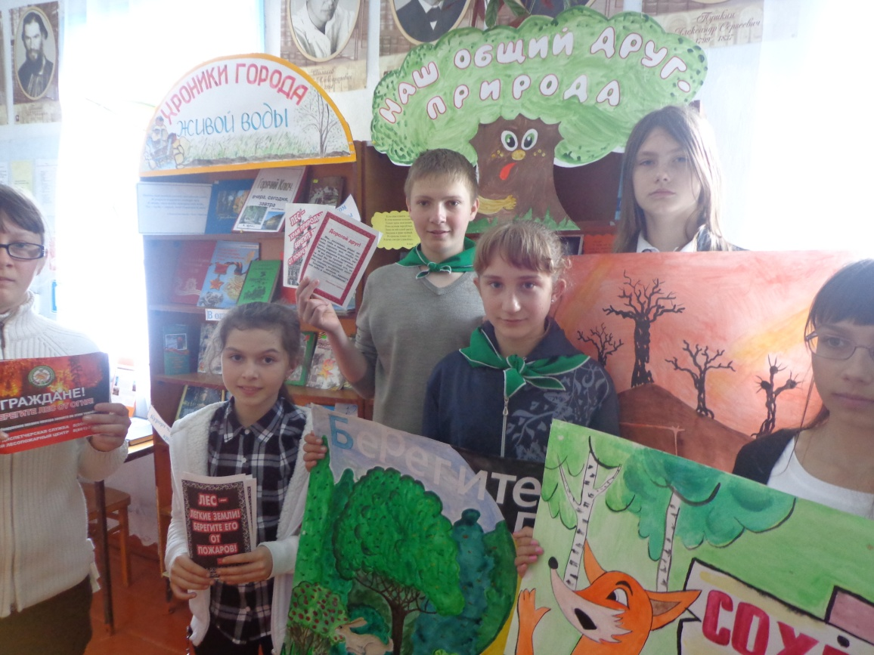
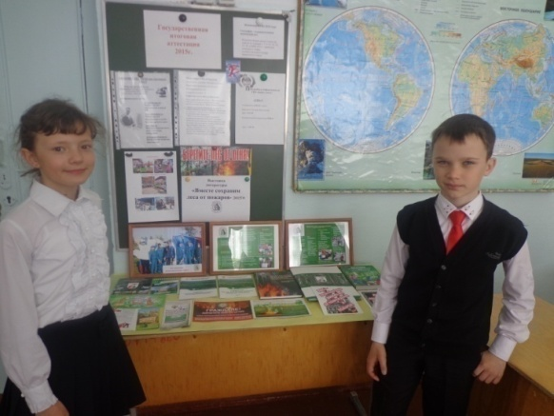
Организация выставок книг природоохранной тематики
Занятие юных лесников в сельской библиотеке

Slide 9
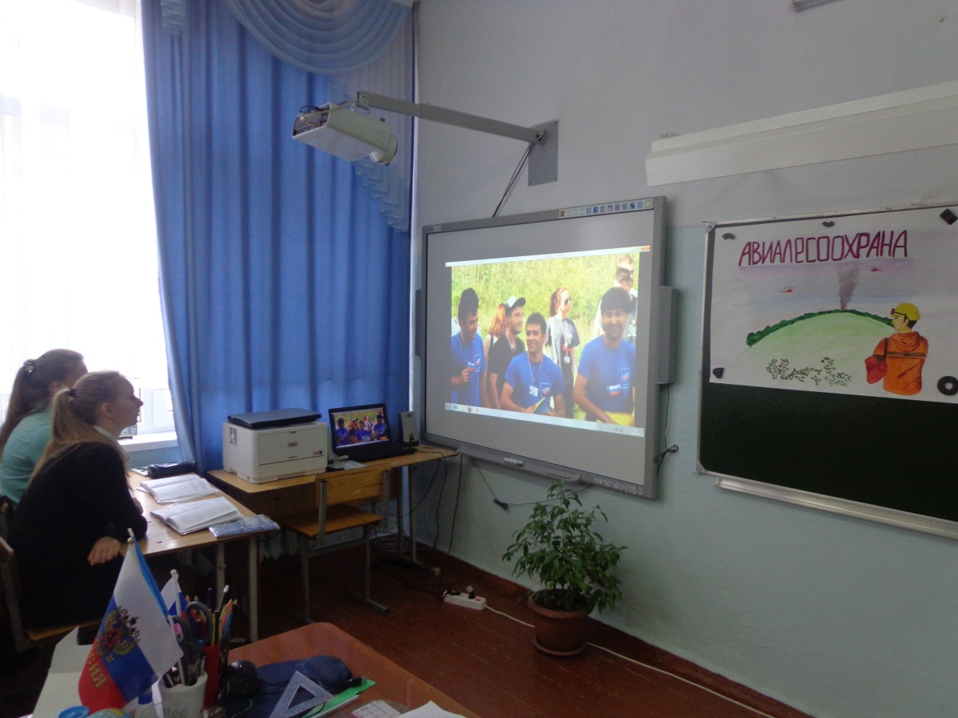

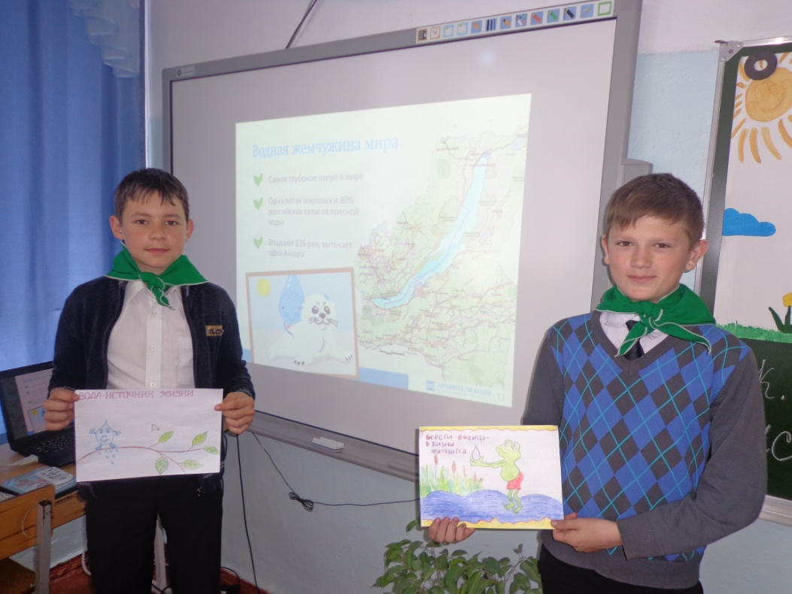
Просмотр экологических фильмов и презентаций
Демонстрация фильма «Авиалесоохрана»
Показ презентации «Воды России»

Slide 10
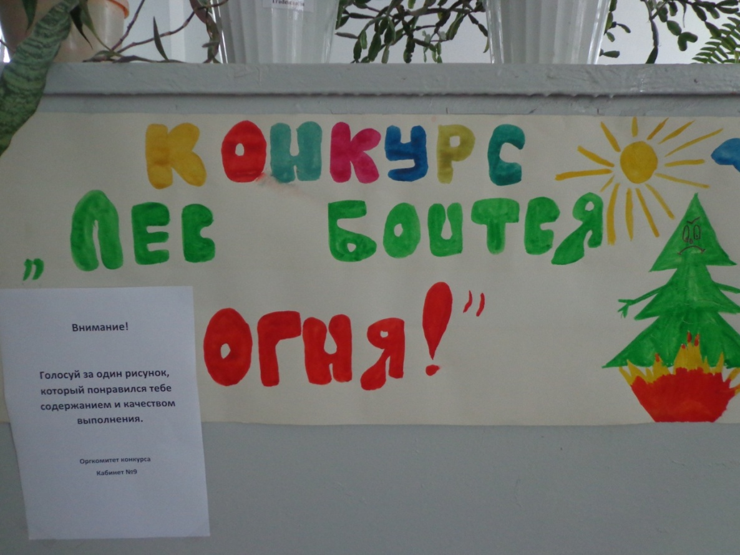
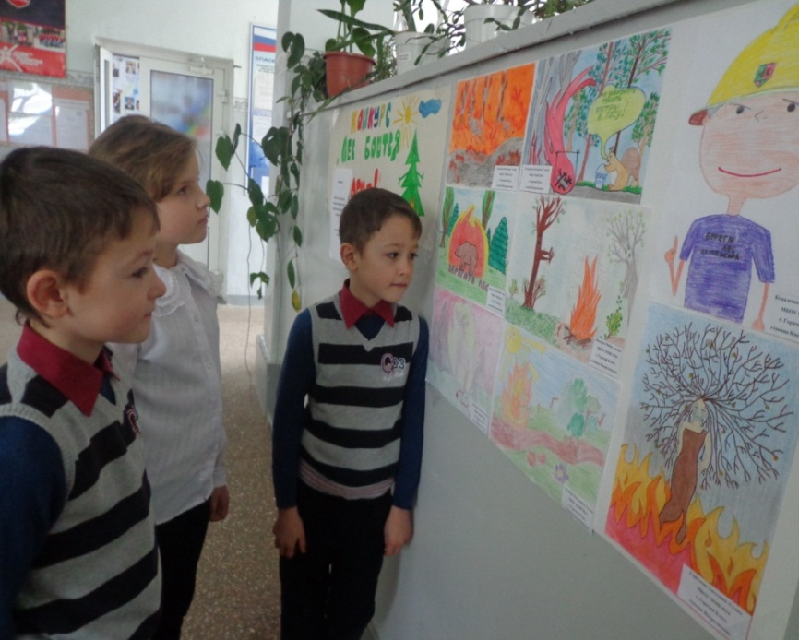
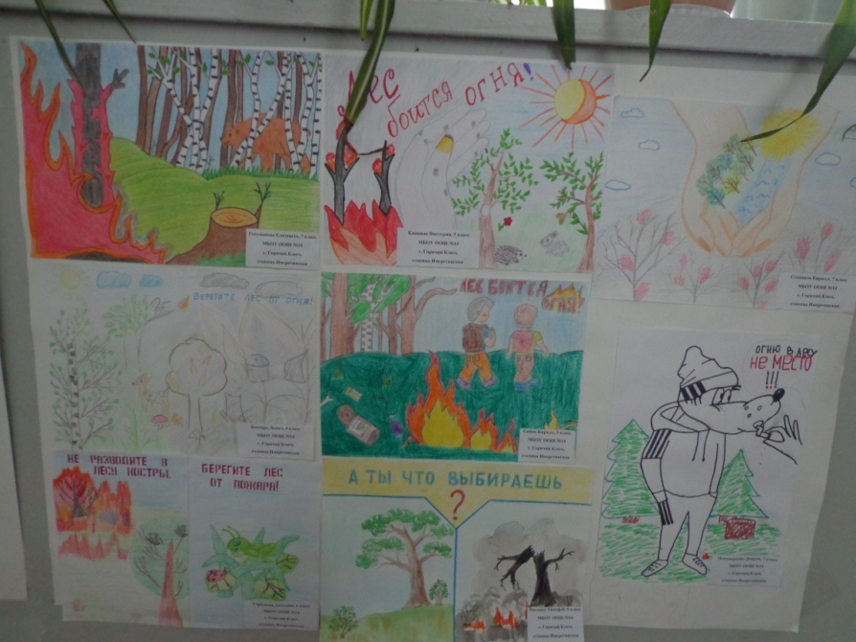
Конкурс рисунков «Лес боится огня»

Slide 11
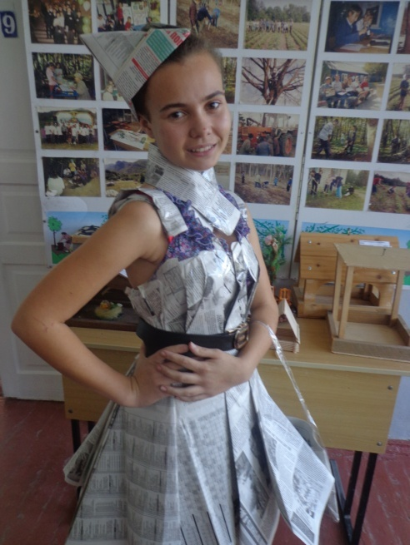
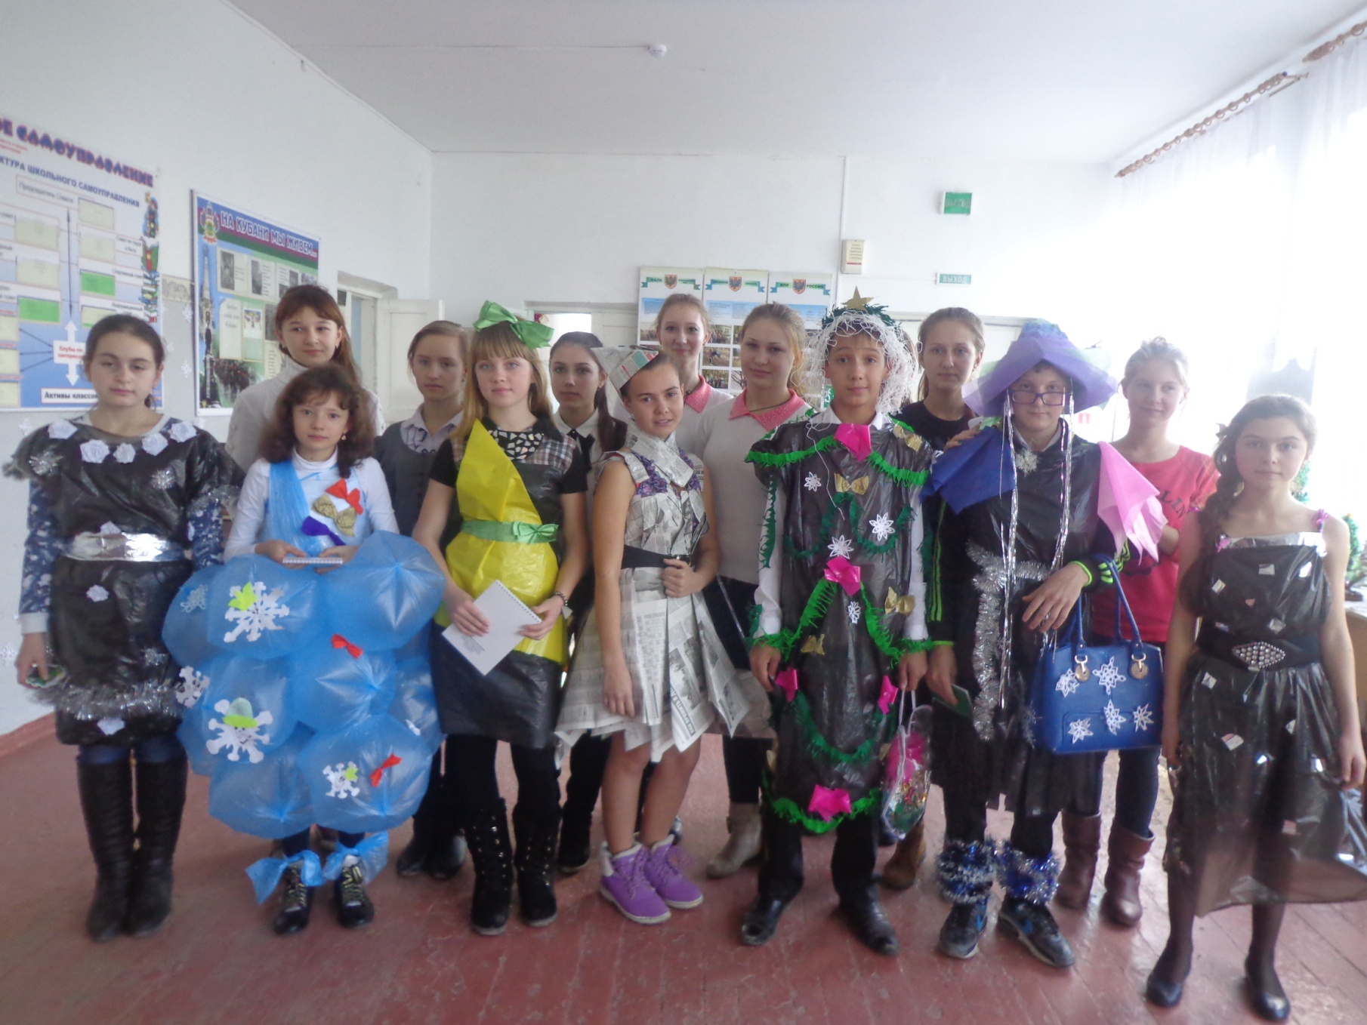
Конкурс «ЭКО- мода»

Slide 12
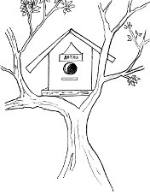
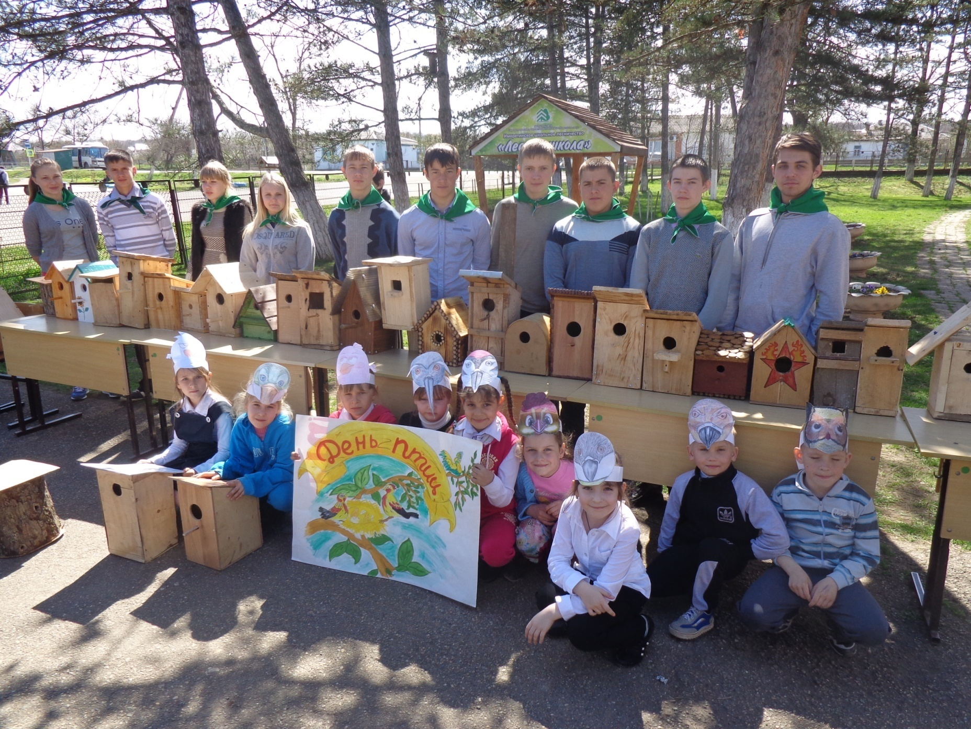
Конкурс «Скворечник»

Slide 13
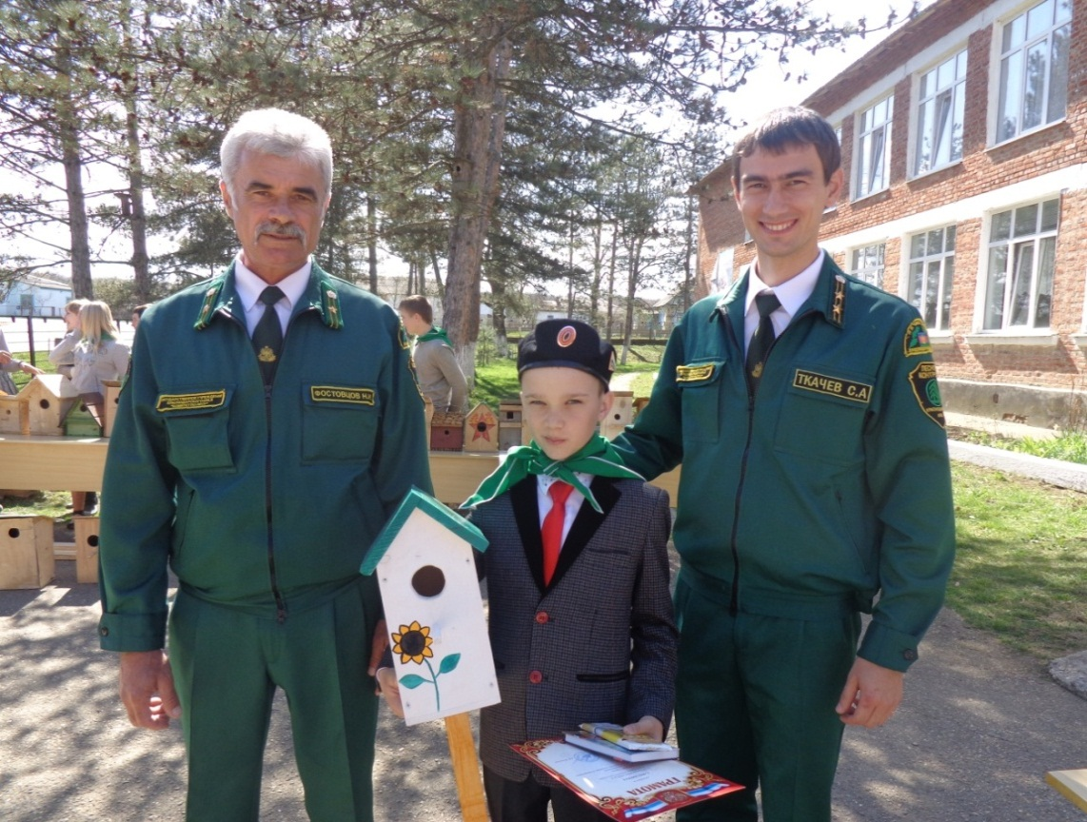
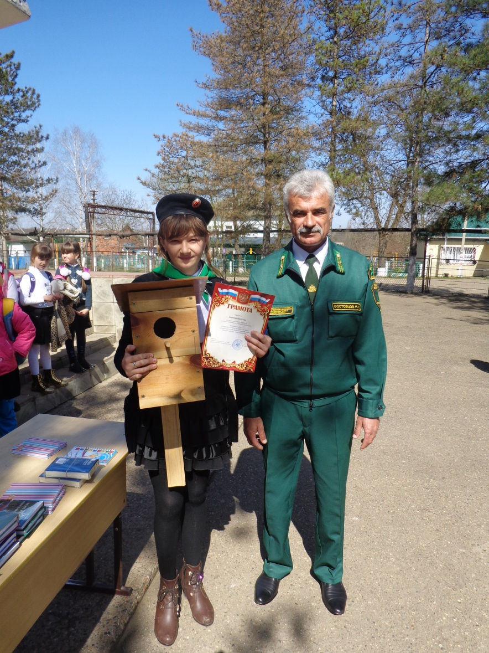
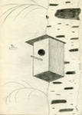
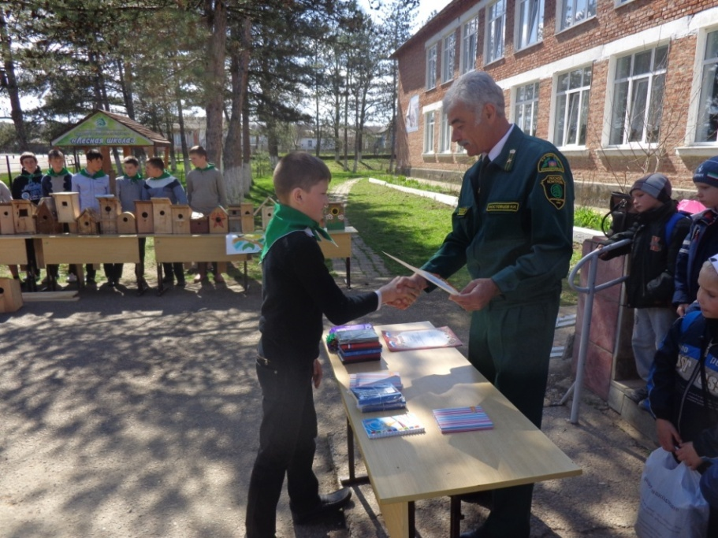
Награждение победителей конкурса «Скворечник»

Slide 14
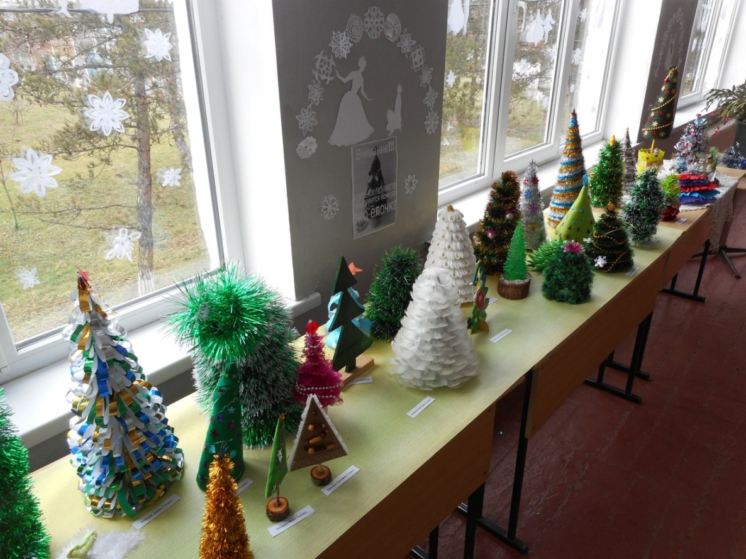
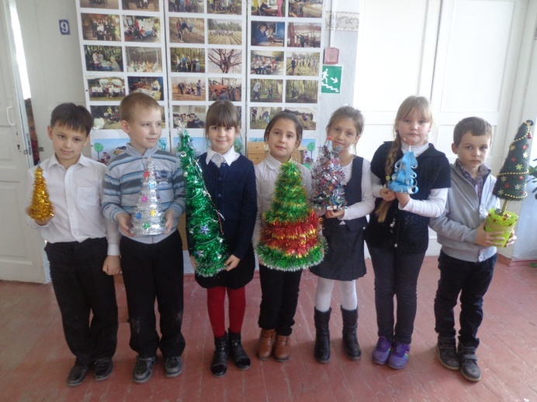
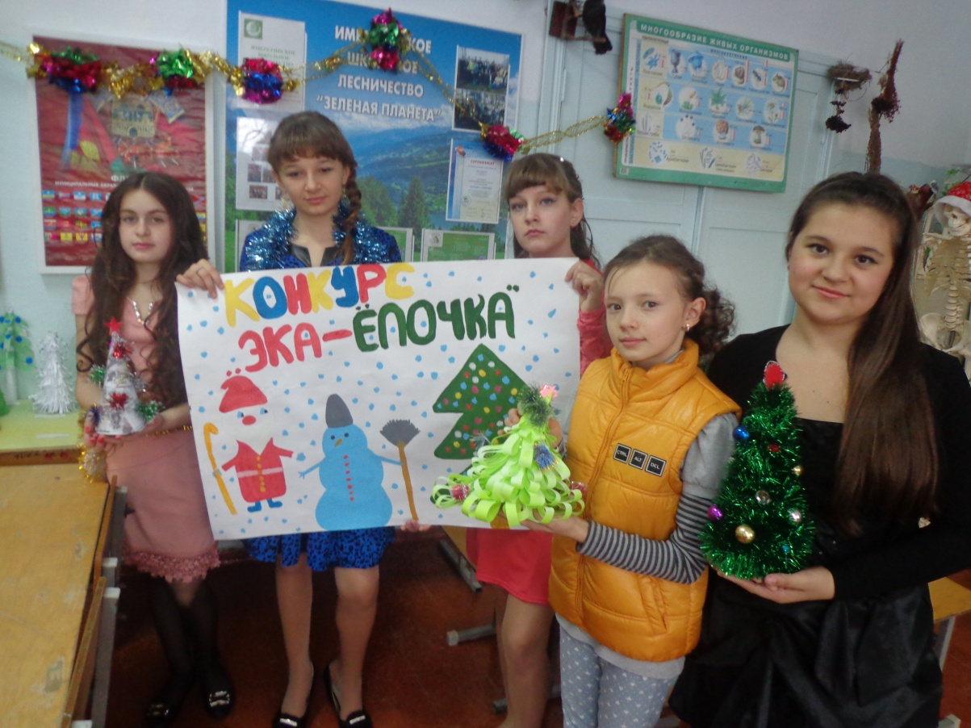
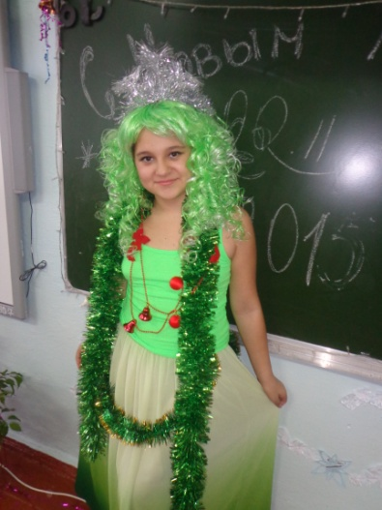
Конкурс «Эко- елочка»

Slide 15
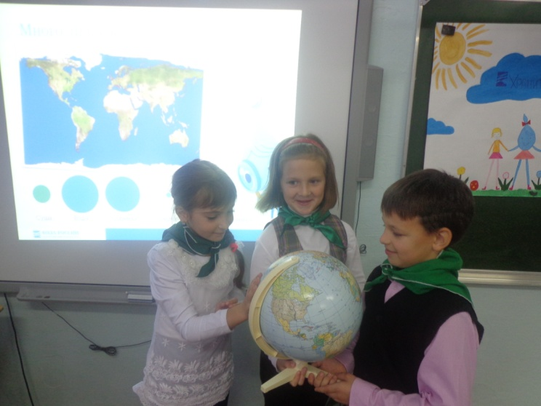
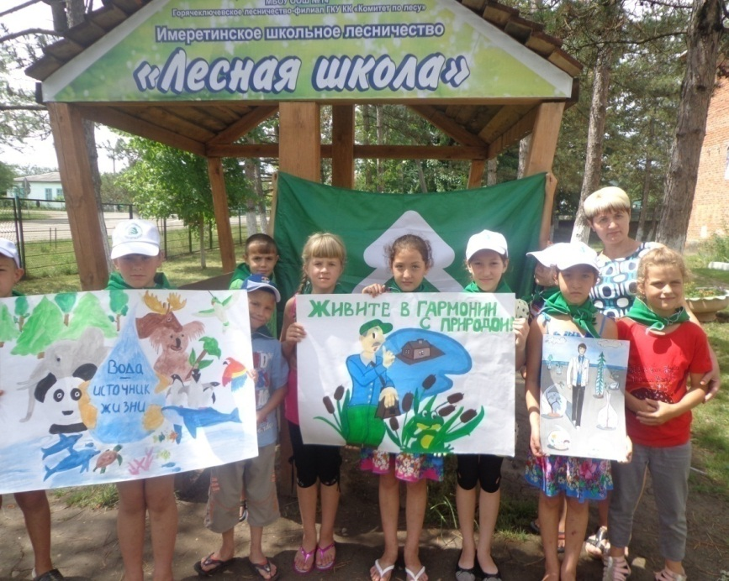
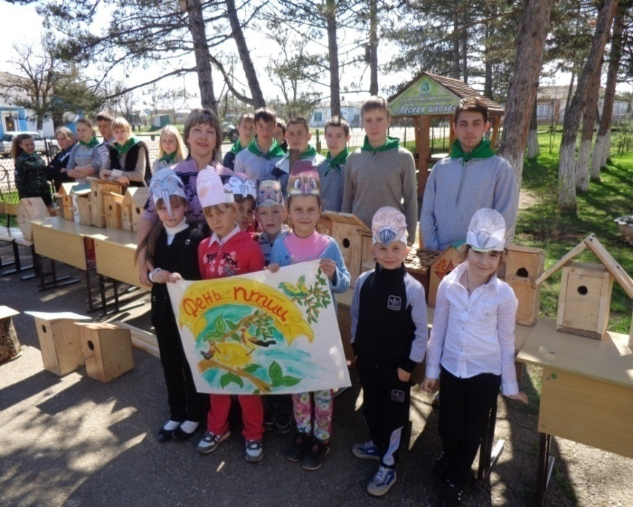

Мероприятия просветительской направленности с младшими школьниками
Урок «Хранители воды»
День борьбы с опустыниванием
Праздник «День птиц»

Slide 16
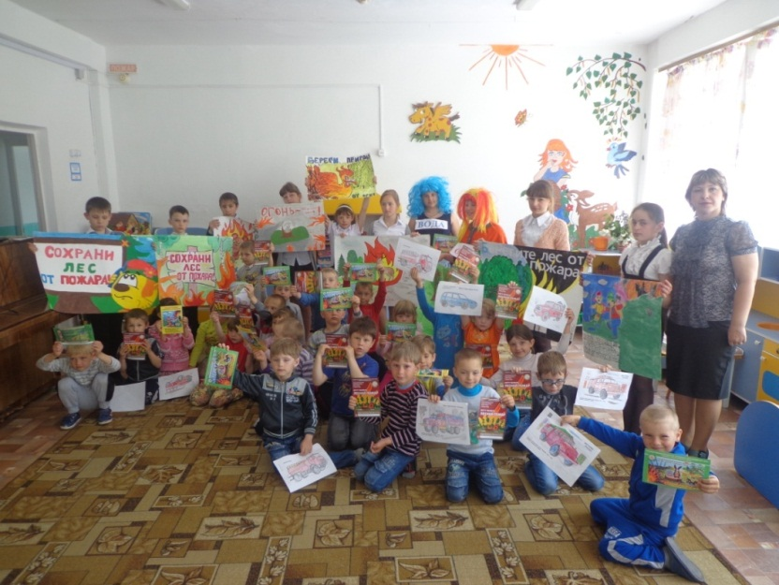
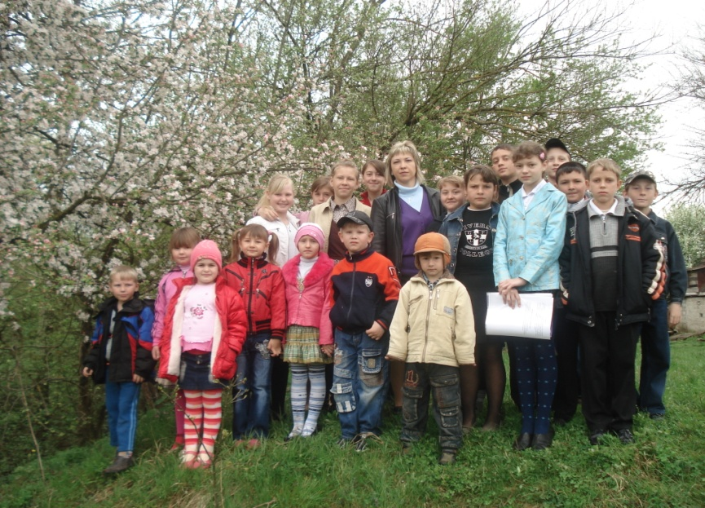
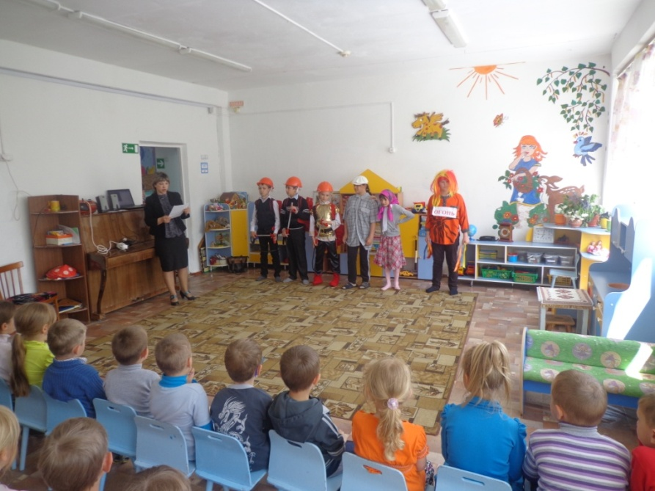
Мероприятия просветительской направленности с дошкольниками
Занятие по пожарной безопасности в д/с
Показ сценки- сказки «Пожарыч»
Экскурсия по экологической тропе

Slide 17

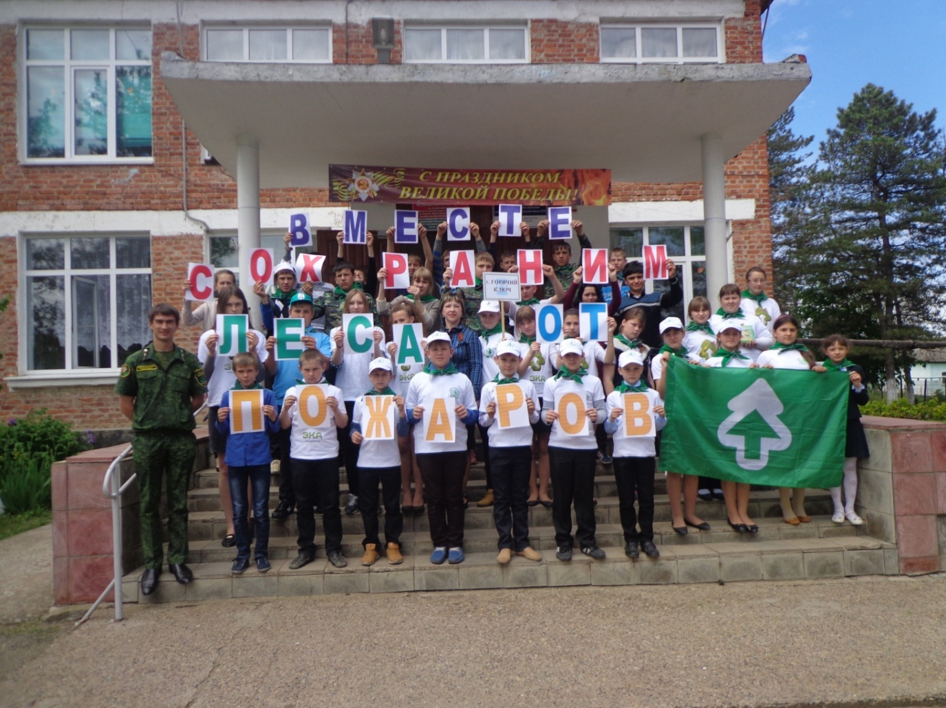
Участие в реализации Всероссийского социально- просветительском проекте «Вместе сохраним леса от пожаров»
По итогам Всероссийского проекта «Вместе сохраним леса от пожаров» коллектив Имеретинского ШЛ занял II место среди 147 учреждений РФ

Slide 18
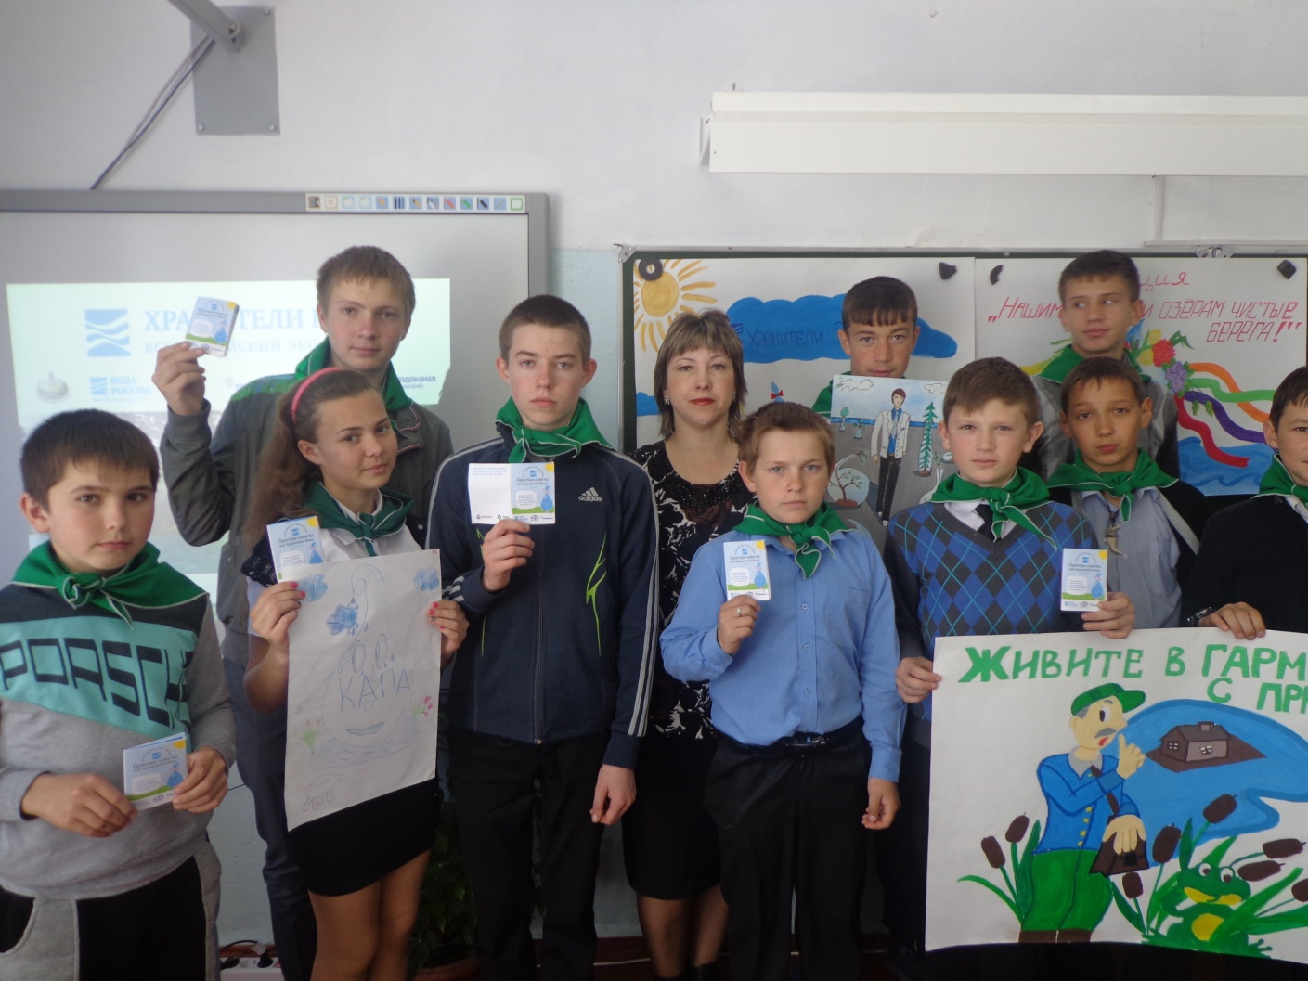
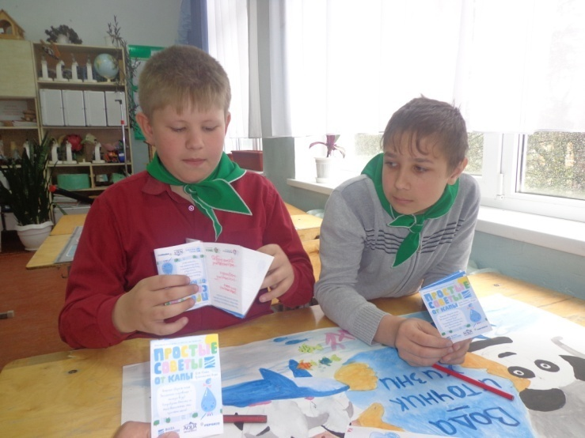
Участие в реализации Всероссийского проекта «Хранители воды»

Slide 19
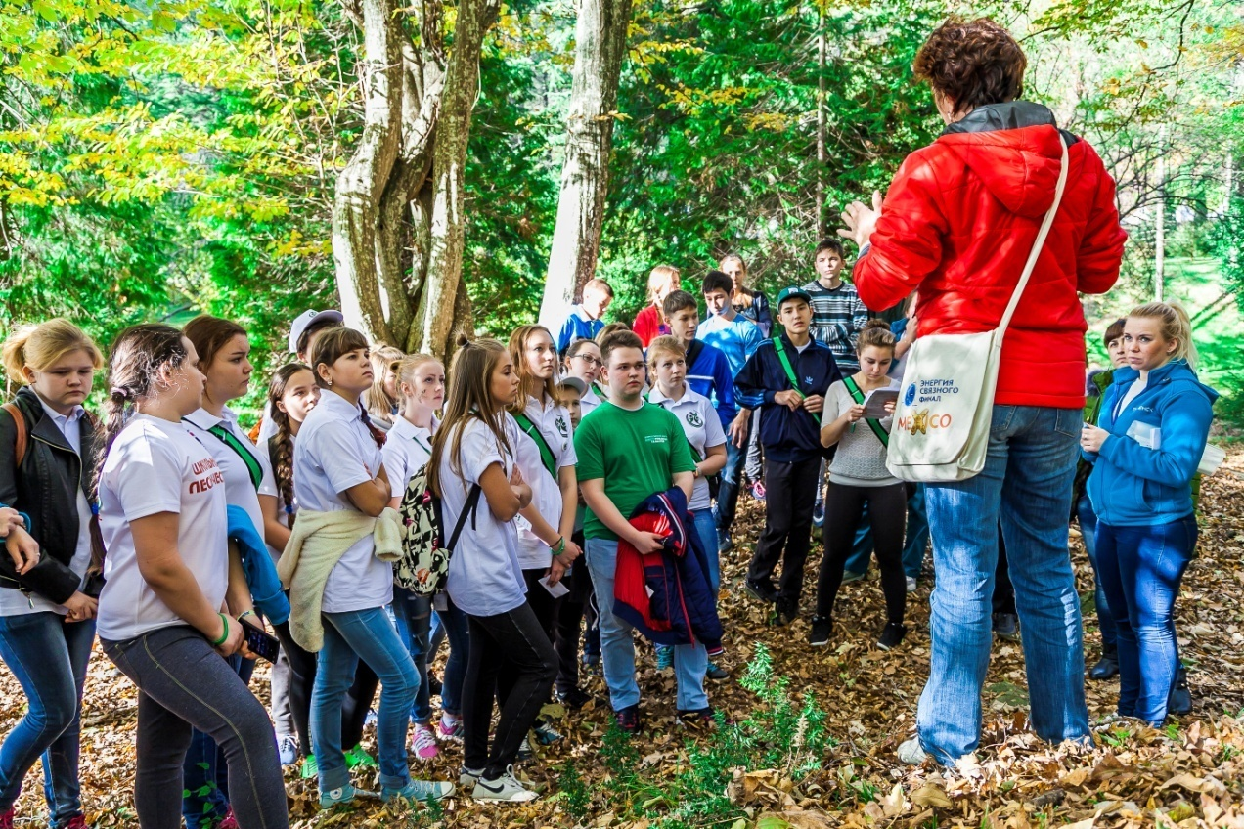
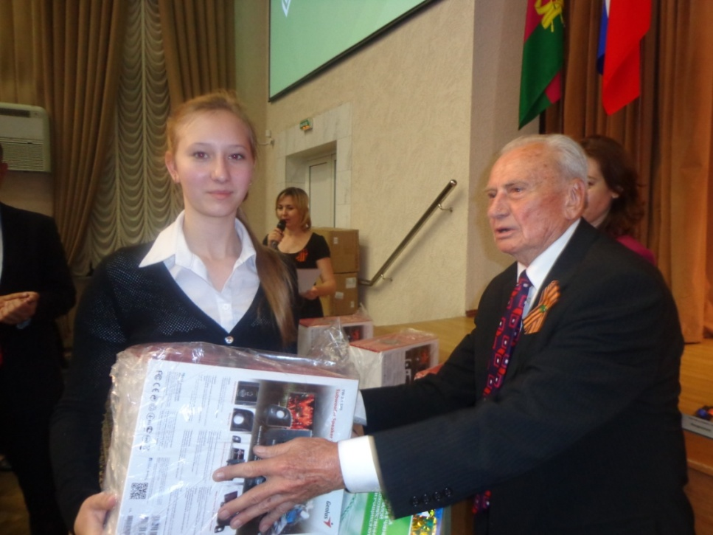
Участие обучающихся в конференциях, съездах, слетах школьных лесничеств
Всероссийский съезд школьных лесничеств в ВДЦ «Орленок»
Ноябрь 2015г.
Ряднев Ю.С., президент Малой сельскохозяйственной академии наук учащихся Кубани награждает Агееву Валерию, 8 кл., победителя в секции «Ботаника».
Краснодар, май 2015г.

Slide 20
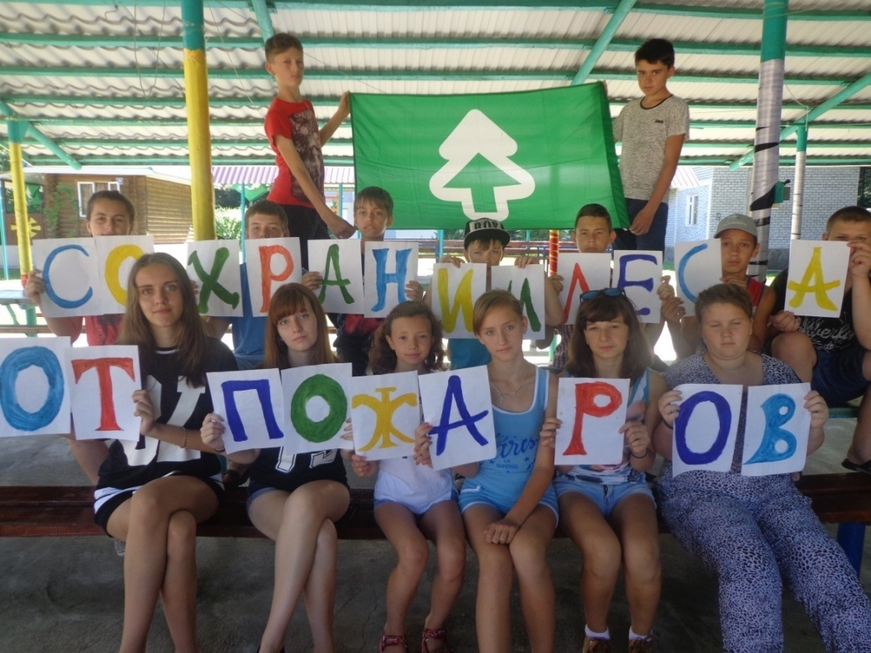



Просветительская деятельность в городском профильном лагере «Школа юного эколога и лесовода»

Slide 21



Краевой форум «Радуга талантов»
Учащиеся Имеретинского ШЛ проводят мастер- класс «Вырасти дерево из семени»

Slide 22

Экскурсия в городском музее
Посещение выставки «Радуга на крыльях»

Slide 23



Профориентация выпускников школьного лесничества Экскурсия в Апшеронский лесхоз-техникум

Slide 24

Всероссийская акция «Лесники открывают двери»

Slide 25

Сайт Имеретинского школьного лесничества

Slide 26


Размещение информации о работе школьного лесничества на сайте Министерства природных ресурсов Краснодарского края

Slide 27



Освещение работы школьного лесничества в СМИ
Выступление юных лесников в студии радио «Курорт ФМ»

Slide 28




Освещение работы школьного лесничества в репортажах ТК «Горячий Ключ»
Темы репортажей ТК:
«На страже леса».
«Живи, лес!»
«Лесники открывают двери».
«День леса».
«Сохраним леса от пожаров».

Slide 29




Освещение работы коллектива Имеретинского школьного лесничества на страницах газеты «Горячий Ключ»

Slide 30



Разработка и распространение листовок в защиту природы родного края
Темы листовок:
«Антипожар»
«Осторожно, ядовитые растения!»
«Первоцвет»
«Новогодняя елочка»
«Сельхозпалы под контроль»
«Сохраним леса от пожаров» и т.д.

Slide 31




Выпуск плакатов природоохранной тематики

Slide 32



Презентация детского коллектива школьного лесничества через выпуск буклетов

Slide 33



Разработка и изготовление аншлагов
Темы аншлагов:
Берегите лес от пожаров
Мы за чистый лес
Берегите родники

Slide 34




Выпуск стенгазет

Slide 35




Выпуск школьной газеты «Зеленая планета»
Постоянные рубрики газеты:
«Это интересно…»;
«Наша помощь лесу»;
«Готовимся к конкурсам»;
«Литературная страничка»;
«Экологический календарь».
Выпуск газеты «Вместе сохраним леса от пожаров»

Slide 36

Подведение итогов экологического 2015 года в Имеретинском школьном лесничестве

Slide 37


Наш девиз:
Зеленый цвет – всему,
Что сберегает ресурсы жизни!
Стоп – любому,
Кто транжирит их!
Лишь тот не против нас,
Кто с нами!

